Slide 1
Presentación respecto del estado de la solicitud de Reversión del Comodato de la Fundación ConCristo.

Slide 2
SOLICITUD
ANTECEDENTE
COMODATO
El Concejo Metropolitano, en sesión Pública ordinaria realizada el doce de septiembre del dos mil tres, resuelve entregar en comodato precario a la FUNDACIÓN CON CRISTO, el inmueble de propiedad municipal ubicado en el Barrio Pacari Llagta (Área uno, sector cinco, manzana IV), Plan Ciudad Quitumbe, parroquia Chillogallo, para que continúe funcionando la guardería y la unidad hospitalaria en servicio de la comunidad.
“TERCERA.- OBJETO.- El Municipio del Distrito Metropolitano de Quito entrega en comodato precario a la FUNDACIÓN CON CRISTO, el lote de terreno municipal, ubicado en el Barrio Pacari Llagta (Área uno, sector cinco, manzana IV), Plan Ciudad Quitumbe, parroquia Chillogallo de este Distrito, de una superficie de seis mil ochocientos metros cuadrados, clave catastral número treinta y dos cero cero siete – cero cinco – cero cero dos, predio número cuatrocientos veinte y seis seiscientos sesenta y uno; bajo los siguientes linderos: NORTE: calle tres en noventa metros cincuenta y nueve centímetros, SUR: calle cuatro en setenta y nueve metros cero nueve centímetros; ESTE: Avenida Otoya Ñan en cien metros veinte centímetros; y, OESTE: pasaje local en setenta y nueve metros cincuenta centímetros, para que continúe funcionando la guardería y la unidad hospitalaria en servicio de la comunidad.
Con documento N° GADDMQ-DMGBI-2021-0542-E, con el cual ingresa el trámite S/N, del 28 de diciembre del 2021, emitido por la Coordinadora Unión de Barrios y Conjuntos Residenciales del Plan Ciudad Quitumbe, en el cual se expresa:
"(...) como es de conocimiento público, los trámites pertinentes que estamos realizando desde el año 2016, para la reversión del comodato de los predios Municipales que actualmente ocupa la Fundación Con Cristo (...)"

Slide 3
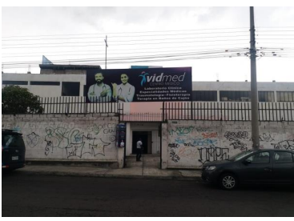
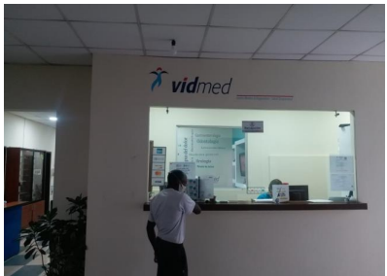
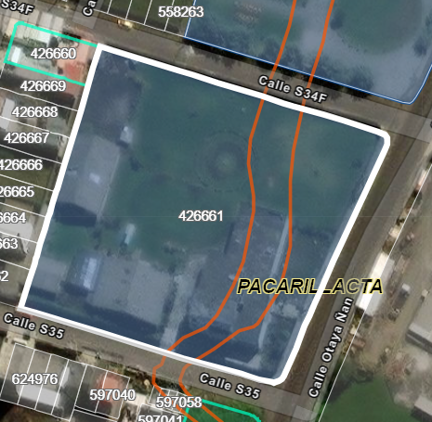
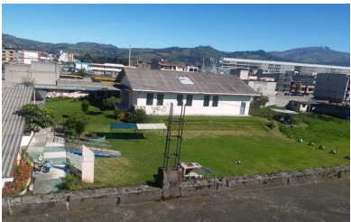
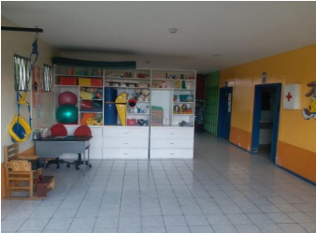
PREDIO N° 426661
Área: 6.682,66 m2
Barrio: Pacari Llagta (Área uno, sector cinco, manzana IV), Plan Ciudad Quitumbe
Parroquia: Chillogallo

Slide 4
ESTADO ACTUAL DEL TRÁMITE ADMINISTRATIVO
ADMINISTRACIÓN ZONAL
Con fecha 26 de octubre de 2022, a través del Oficio Nro. GADDMQ-AZQ-2022-4590-O, la Administración Zonal Quitumbe con base en el Informe Técnico Nro. AZQ-DGT-UTV-IT-2022-142 de fecha 05 de septiembre de 2022, con criterio favorable, el Informe Social AZQ-DGPD-UGP-SM-002-2022 remitido con memorando Nro.GADDMQ-AZQ-DGPD-2022-0689-M de 20 de septiembre de 2022, con criterio favorable, el Informe legal con memorando GADDMQ-AZQ-DAJ-2022-1106-M de fecha 25 de octubre de 2022, con criterio favorable, remite a la Dirección Metropolitana de Gestión de Bienes Inmuebles el informe favorable para la reversión del comodato, indicando:
“(…) al contar con los informes requeridos, me permito emitir CRITERIO FAVORABLE para la reversión del Comodato precario existente a favor de la Fundación Con Cristo”.
INFORME SOCIAL
Se constata que, en el referido predio, actualmente se brindan servicios de salud proporcionados por un subarrendamiento acordado de la Fundación Con Cristo a la institución Centro Médico VIDMED, y servicios de rehabilitación de niños con parálisis cerebral, misma que actualmente se encuentra brindando atención a 7 niños con diferentes condiciones de vulnerabilidad, estos servicios no cuentan con permisos de funcionamiento municipales y del MIES.
En la inspección realizada se constata que no se haciendo el correcto cumplimiento al objeto del comodato dado a favor de la “Fundación Con Cristo”, así como el no cumplimiento de los permisos de funcionamiento tanto de la parte municipal como de los servicios de salud.
Por todos los antecedentes expuestos esta Dirección emite criterio FAVORABLE PARA REVERSIÓN DE COMODATO otorgado para el uso del predio municipal 426661 a la Fundación Con Cristo.

Slide 5
DIRECCIÓN METROPOLITANA DE CATASTRO
Con fecha 19 de enero de 2023, por medio del Oficio Nro. GADDMQ-STHV-DMC-UCE-2023-0104-O, la Dirección Metropolitana da respuesta a lo solicitado por esta Dirección, mencionando:
“(…) la Dirección Metropolitana de Catastros de la Secretaria de Territorio, Hábitat y Vivienda, dentro del ámbito de sus competencias y atribuciones procede a emitir el Informe Técnico Nro.STHV-DMC-UCE-2023-0109 de 17 de enero de 2023, del predio No. 426661 de clave catastral No.32007-05-002 registrado en el catastro a nombre del Municipio del Distrito Metropolitano de Quito, referente al proceso de reversión de comodato otorgado para el uso del predio en mención a la Fundación Con Cristo, mismo que se servirá encontrar adjunto al presente”.
DIRECCIÓN METROPOLITANA FINANCIERA
Con fecha 07 de marzo de 2023, con Oficio Nro. GADDMQ-DMF-2023-0204-O, la Dirección Metropolitana Financiera, responde mencionando: “(…) me permito informar que con memorando Nro. GADDMQ-DMF-T-2023-0244-M de 23 de febrero de 2023, la Tesorería Metropolitana dio atención a este requerimiento, el cual me permito adjuntar al presente para su conocimiento”. En el referido memorando se encuentra la siguiente información:

Slide 6
DIRECCIÓN METROPOLITANA TRIBUTARIA
Mediante Oficio Nro. GADDMQ-DMT-SG-2023-0274-O, de 22 de agosto de 2023, remitido por la DIRECCIÓN METROPOLITANA TRIBUTARIA - SECRETARÍA GENERAL , misma que indica:
“(…) De conformidad con lo establecido en los artículos 164, 165 y 172 del Código Orgánico Administrativo, en concordancia con los artículos 85, 105, 107 numeral 7), 119 numeral 3) del Código Tributario, por medio del presente, se procede a notificar la Resolución Nro. RESOL-DMT-JAT-2023-007178 de 18 de agosto del 2023, emitida por la Dirección Metropolitana Tributaria, en atención al trámite que se detalla a continuación: GADDMQ-DMGBI-2023-3154-O”
RESOL-DMT-JAT-2023-007178 , de 18 de agosto de 2023, misma que resuelve:
“(…) 2. DAR DE BAJA las obligaciones tributarias detalladas en el numeral 2.1. del presente acto administrativo, correspondientes a los predios No. 426661, 131794, 998796, 49708, 49709, 49711 y 21847 catastrado a nombre del GAD del Distrito Metropolitano de Quito, por cuanto se establece la figura legal de la confusión como mecanismo de extinción de la obligación tributaria en relación a las tasas y contribuciones, además de estar exento del pago de impuestos por tratarse de una entidad pública. (…)”
DIRECCIÓN METROPOLITANA DE GESTIÓN DE BIENES INMUEBLES
Con Oficio Nro. GADDMQ-DMGBI-2023-3405-O, de 24 de agosto de 2023, se remitió el expediente a la PROCURADURÍA METROPOLITANA: “(…) Por lo expuesto, me ratifico en todos los informes antes descritos y actuados en el proceso de reversión de Comodato del predio No. 426661, otorgado a la Fundación Con Cristo.
Finalmente y conforme a lo anotado, esta Dirección Metropolitana emite criterio favorable para la reversión del Comodato existente a favor de la Fundación Con Cristo.”

Slide 7
GRACIAS

